Slide 1

Администрации Томской области
СЕМИНАР – СОВЕЩАНИЕ
с органами местного самоуправления
муниципальных образований
Томской области
Панова Татьяна Владимировна
председатель комитета регуляторной политики
Департамента по экономики Администрации Томской области
26.04.2022

Slide 2

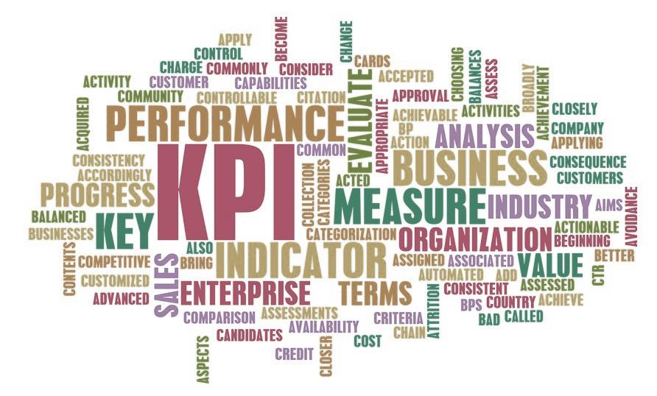
СТАНДАРТОМ ПРЕДУСМОТРЕНО
ДОСТИЖЕНИЕ РЕГИОНАМИ КЛЮЧЕВЫХ ПОКАЗАТЕЛЕЙ РАЗВИТИЯ КОНКУРЕНЦИИ К
2022 году
Указ Президента
Российской Федерации
от 21.12.2017 № 618
«Об основных направлениях государственной политики по развитию конкуренции»
Распоряжение Правительства
Российской Федерации
от 17.04.2019 № 768-р
«Об утверждении стандарта развития конкуренции
в субъектах
Российской Федерации»

Slide 3






УЧАСТНИКИ ПРОЦЕССА
Региональный и муниципальный уровень
Департамент экономики | УФАС по Томской области | Отделение ЦБ по Томской области | Уполномоченный по защите прав предпринимателей
уполномоченный орган координация работы методология подготовка доклада | исследование рынков и дискриминационных условий | участие в мониторинге финансовой удовлетворенности | выявление административных барьеров для бизнеса
Отраслевые ИОГВ | Томскстат | Представители бизнеса, общественных организаций, научного сообщества | Органы местного самоуправления
Реализация мероприятий «дорожной карты» мониторинг рынков | статистические данные по рынкам | коллегиальный орган | муниципальные «дорожные карты», проведение опросов предпринимателей и населения внедрение лучших практик

Slide 4

20 соглашений
с администрациями муниципальных районов и
городских округов Томской области
о внедрении Стандарта развития конкуренции на территории Томской области

Slide 5


разработаны «дорожные карты»
Томская область
органы местного самоуправления
участие в достижении ключевых показателей
СТАНДАРТ
РАЗВИТИЯ
КОНКУРЕНЦИИ
внедрение лучших муниципальных практик
Распоряжение Губернатора ТО
от 06.02.2015 № 23-р «О внедрении на территории Томской области стандарта развития конкуренции в субъектах Российской Федерации»
Соглашения
между Администрацией ТО и муниципальными образованиями ТО
предложены потенциально лучшие практики
2

Slide 6

Проведение опросов
350
субъектов предпринимательской
деятельности
потребителей – физических лиц
4407
Метод проведения опросов
онлайн - анкетирование

Slide 7

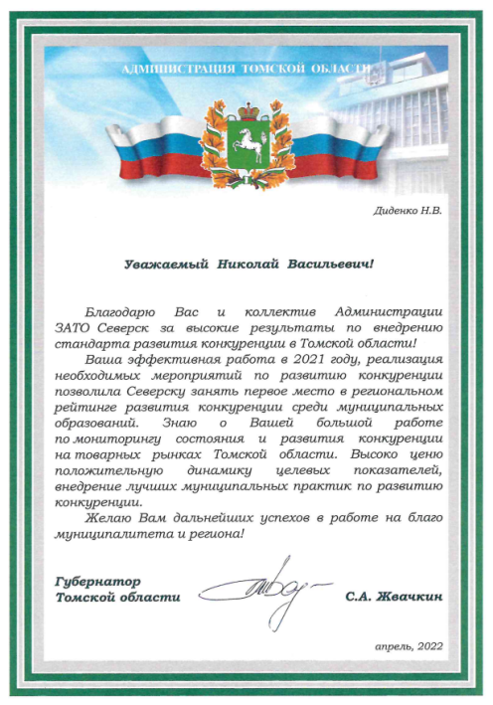
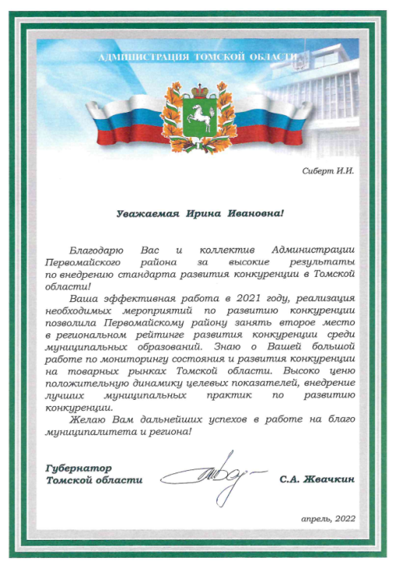

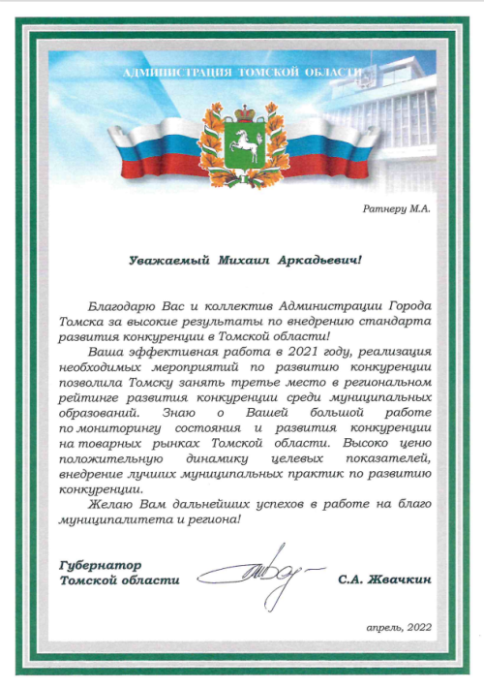

РЕЙТИНГ муниципальных образований
по итогам 2021 года
ЗАТО Северск
Первомайский
район
Город Томск

Slide 8



РЕЙТИНГ муниципальных образований
по итогам 2018-2020гг.
Отчетный период | I место | II место | III место
2018 | Кривошеинский район | Колпашевский район Молчановский район | Бакчарский район
2019 | г. Стрежевой | Бакчарский район | Парабельский район
2020 | ЗАТО Северск | Парабельский район | Колпашевский район

Slide 9
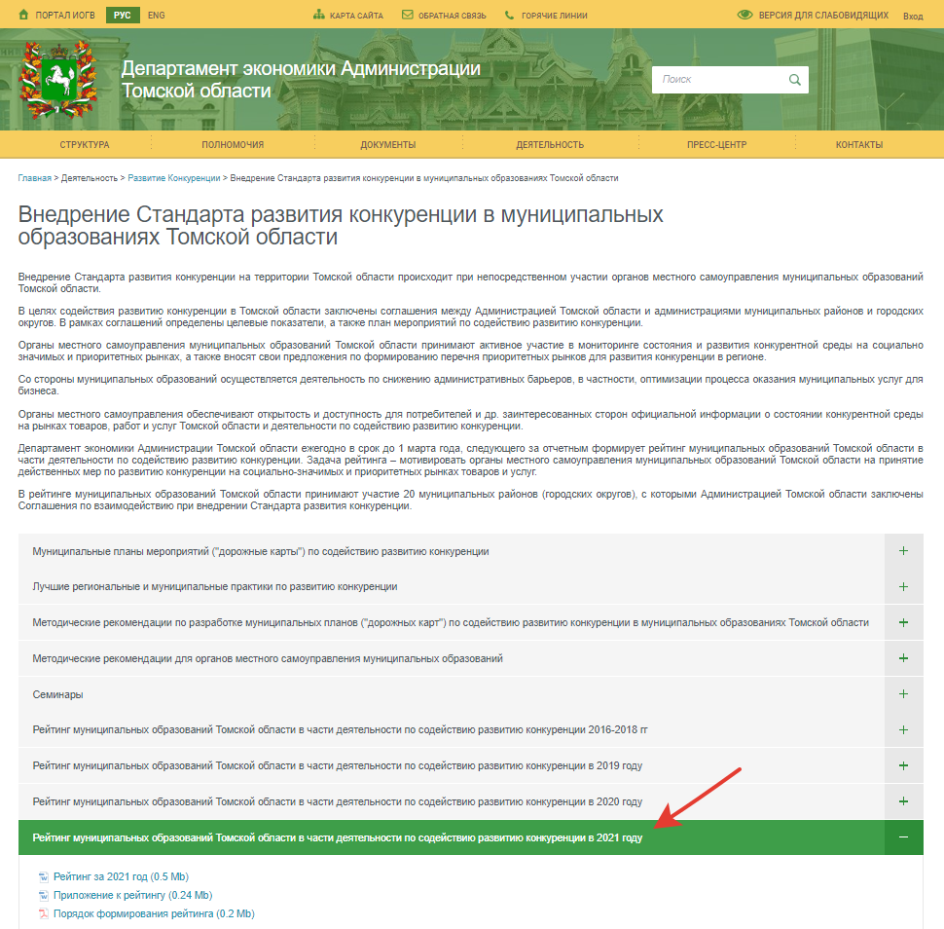
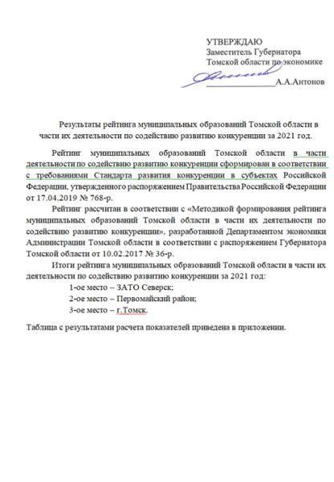
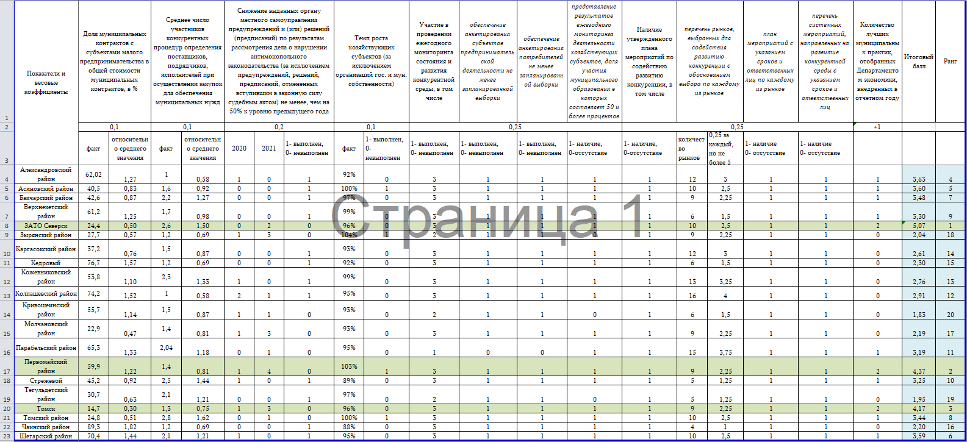
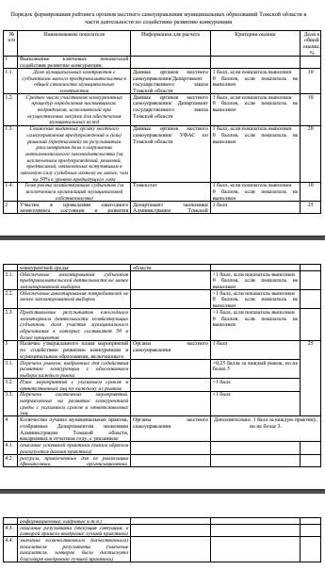
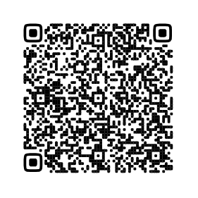
Результаты рейтинга
МО за 2021 год
Приложение к рейтингу
Порядок формирования рейтинга

Slide 10





Реализация
«ЛУЧШИХ ПРАКТИК» содействия развитию конкуренции
Курганская область
Формирование условий для ведения бизнеса посредством подбора и предоставления земельных участков (интернет-портал «Свободные земли»)
Первомайский район
Город Томск
Ханты-Мансийский
автономный округ
Имущественная поддержка (передача объектов недвижимого имущества) социально ориентированных некоммерческих организаций
Александровский район
Верхнекетский район
Парабельский район
Город Томск
ЗАТО Северск
Москва
Мультиформатный проект «Дни московской конкуренции»
Вологодская область
Новгородская область
Предоставление в безвозмездное пользование земельных участков для ведения сельскохозяйственной деятельности («Вологодский гектар», «Новгородский гектар») деятельности («Вологодский гектар», «Новгородский гектар»)
Рейтинг

Slide 11

Потенциально лучшие муниципальные практики, реализованные МО в 2021 году
Асиновский район
«Круглые столы» для самозанятых
Бакчарский район
Развитие рынка сырого молока (гранты)
ЗАТО Северск
Создание общественной среды, благоприятной для развития бизнеса
ЗАТО Северск
«Градостроительный Атлас»
ЗАТО Северск
Первомайский район
Г. Стрежевой
Томский район
Имущественная поддержка МСП, самозанятых
Шегарский район
Информационная поддержка и популяризация предпринимательской деятельности (МФЦ)
Г. Томск
День российского предпринимательства
Г. Стрежевой
Развитие микрофинансовой инфраструктуры поддержки бизнеса
Шегарский район
Поддержка инвестиционных проектов в сфере земельных отношений и строительства
(сокращение сроков и финансовых затрат на прохождение разрешительных процедур)

Slide 12



Май 2022
Количество товарных рынков «дорожной карты»
Наличие системных мероприятий «дорожной карты»
Порядок формирования рейтинга
Количество учтенных анкет населения и бизнеса
Реализация «ЛУЧШИХ ПРАКТИК» содействия развитию конкуренции
Потенциально лучшие муниципальные практики, предложенные МО
Поддержание в актуальном состоянии раздела «Конкуренция» на официальном сайте органа

Slide 13

СОГЛАСОВАНО
Рабочая группа
по развитию конкуренции
10 видов мониторинга
Мониторинг уровня административных барьеров и оценки состояния конкурентной среды субъектами предпринимательской деятельности;
Мониторинг уровня удовлетворенности потребителей качеством товаров, работ и услуг и состоянием ценовой конкуренции;
Мониторинг удовлетворенности качеством официальной информации о состоянии конкурентной среды;
и другие
ДОКЛАД
о состоянии и развитии конкурентной среды на рынках товаров, работ и услуг Томской области
в 2021 году
Проведение опросов
350 субъектов предпринимательской деятельности
4407 потребителей – физических лиц
Анализ ситуации на товарных рынках
Результаты опросов
Достижение целевых показателей

Slide 14




ДОКЛАД направлен уполномоченным органом
(Департамент экономики Администрации Томской области)
ежегодно, до 10 марта
Центральный Банк
Российской Федерации

Slide 15

Рейтинг субъектов Российской Федерации
по уровню содействия конкуренции
в 2020 году
1 место | Удмуртская Республика
2 место | Нижегородская область
3 место | Магаданская область
4 место | Томская область
5 место | Ростовская область
….
85 место | Чукотский автономный округ
Распоряжение Правительства
Российской Федерации
от 17.04.2019 № 768-р
«Об утверждении стандарта развития конкуренции
в субъектах
Российской Федерации»

Slide 16



НАШИ ЦЕЛИ на 2022 год
БЛАГОПРИЯТНОЕ СОСТОЯНИЕ
КОНКУРЕНТНОЙ СРЕДЫ
количество конкурентов на рынке >8
конкуренты не аффилированы между собой
50% административных барьеров преодолимы
деятельность органов власти благотворно влияет на бизнес
сокращение обращений в надзорные органы
удовлетворенность потребителей товаров и услуг качеством
….
УЛУЧШЕНИЕ РЕЙТИНГОВЫХ
ПОКАЗАТЕЛЕЙ
оценка регионов по уровню содействия развитию конкуренции на основе Стандарта
достижение установленных целевых значений

Slide 17
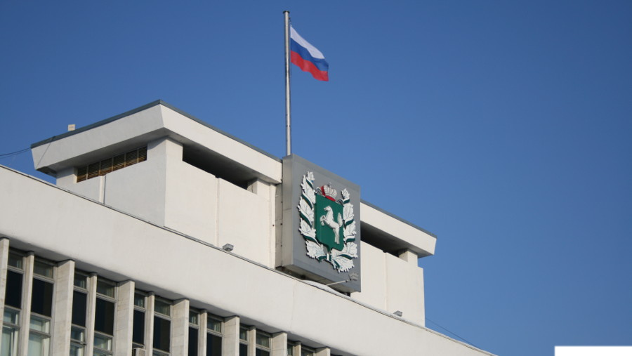
БЛАГОДАРЮ
ЗА ВНИМАНИЕ!

